Slide 1
Caminalcules
Presentació 3: Les teories de l’evolució

Slide 2
Les teories de l’evolució
variabilitat genètica mutació i selecció,
Flying Spaghetti Monster, Pseudociència, Darwin, Lammarck, NeoDarwinisme, Teoria Sintètica. Creacionisme,..
Interpretacions canvien amb noves proves (en previsió de jaciment 2).

Slide 3
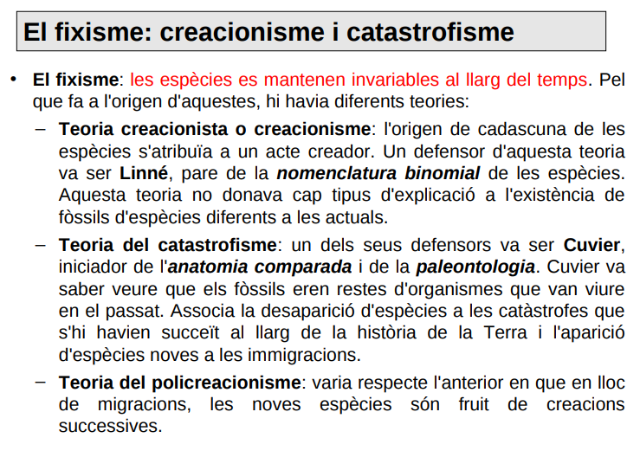

Slide 4
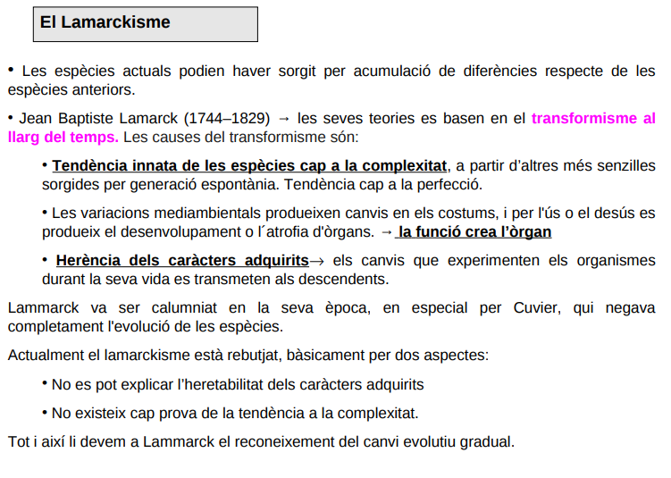

Slide 5
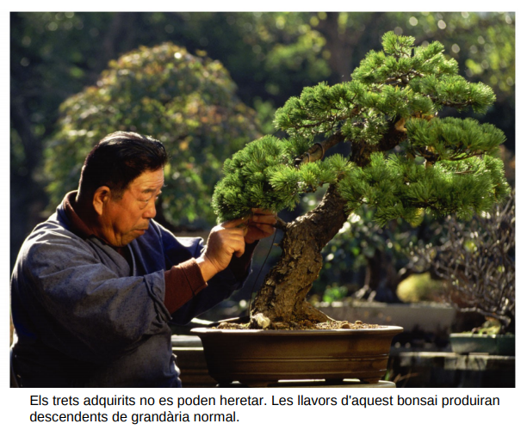
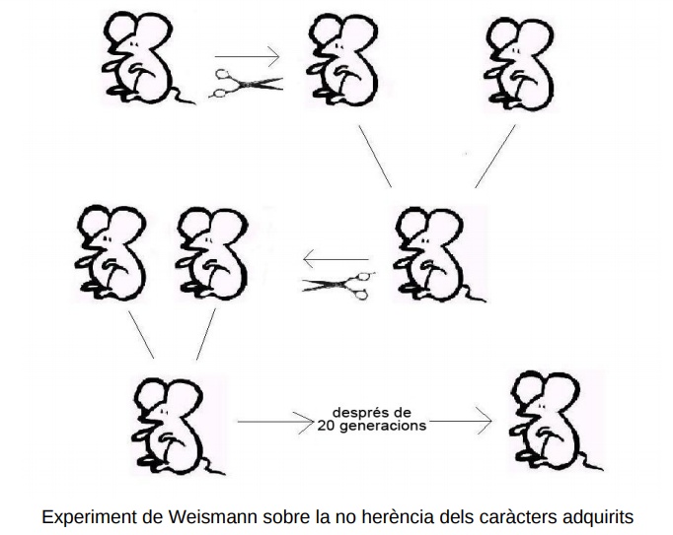

Slide 6
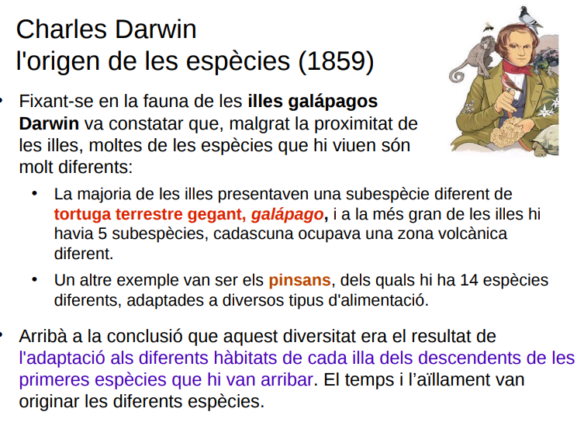

Slide 7
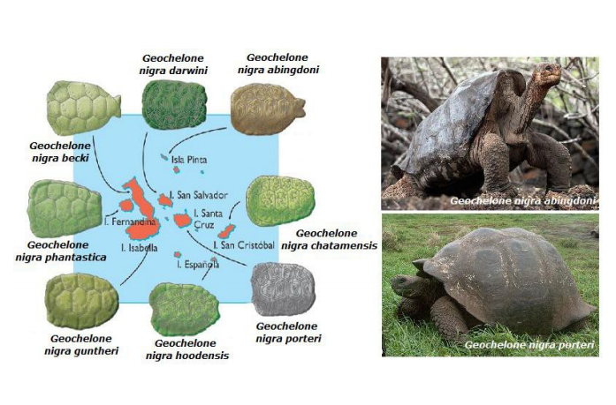

Slide 8
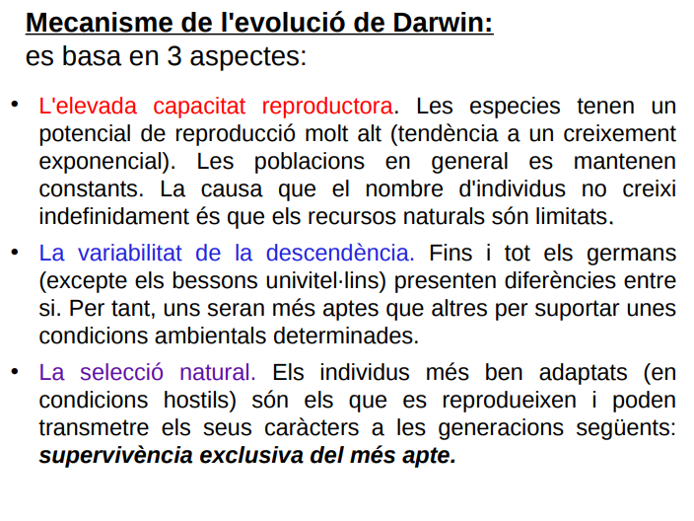

Slide 9
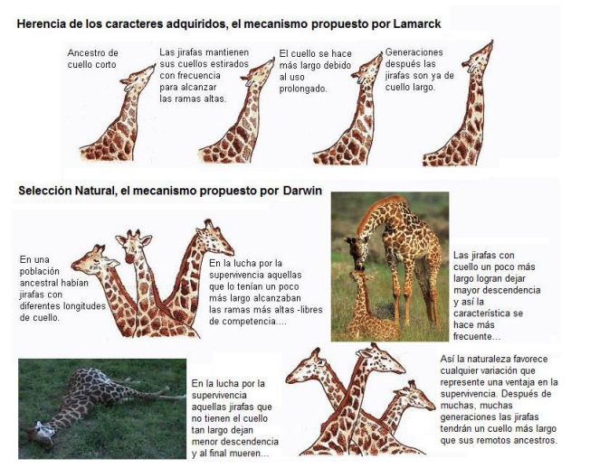

Slide 10
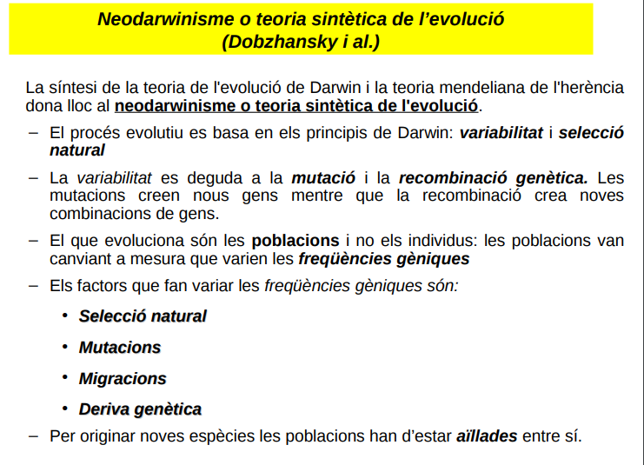
Teoria sintètica de l’evolució-NeoDarwinisme
Darwin va morir sense
saber d’on provenia la variabilitat.
Temps més tard, va descobrir-se l’ADN i les mutacions i va resultar ser la peça que faltava en el seu model, donant lloc a un nou model: la Teoria Sintètica (entre evolució i biologia molecular), o NeoDarwinisme.

Slide 11
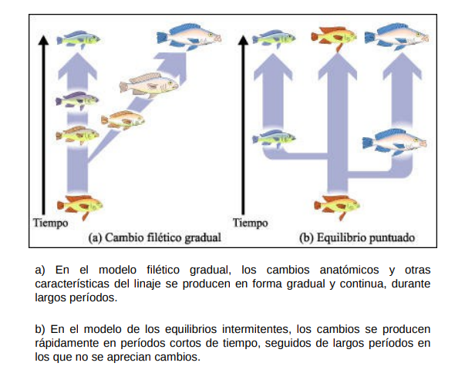
Gradualisme vs Saltacionisme

Slide 12
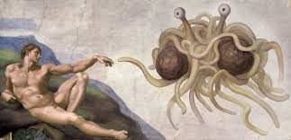
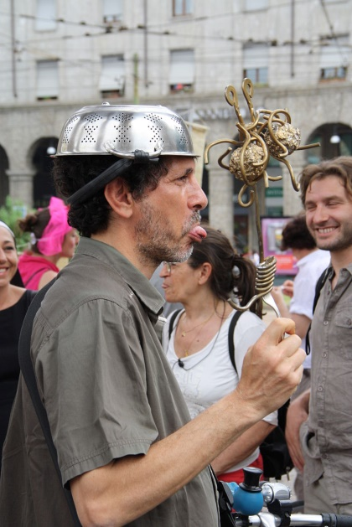


Evolució i Pseudociència
El cas del Flying Spagetti Monster i el pastafarisme

